Slide 1






Trường tiểu học Lý Thường Kiệt
LUYỆN TỪ VÀ CÂU
NHIỆT LIỆT CHÀO MỪNG CÁC THẦY CÔ VỀ DỰ GIỜ
Môn: Tự nhiên xã hội
GVCN: Nguyễn Thị Thúy Hằng
Lớp 3D

Slide 2
Khởi động
Hát bài hát: “ Thể dục buổi sáng”

Slide 3


Slide 4
Nên làm và không nên làm những việc gì để bảo vệ và giữ gìn cơ quan hô hấp?
Kiểm tra bài cũ
Nên | Không nên
Giữ vệ sinh nhà ở, trường lớp, môi trường xung quanh. Đeo khẩu trang khi tham gia công tác dọn vệ sinh, khi đến những nơi có bụi bẩn. Đổ rác đúng nơi quy định. Tập thể dục và tập thở hàng ngày. Luôn giữ sạch mũi và họng. | -Để nhà cửa, trường lớp bẩn thỉu, bừa bộn. -Đổ rác và khạc nhổ bừa bãi. -Hút thuốc lá. -Thường xuyên ở những nơi có nhiều khói bụi. -Lười vận động.

Slide 5
Bài 4: Phòng bệnh đường hô hấp

Slide 6
HOẠT ĐỘNG 1:
Tìm hiểu một số bệnh thường gặp về đường hô hấp
Xem tranh và chỉ ra các bộ phận của cơ quan hô hấp.

Slide 7
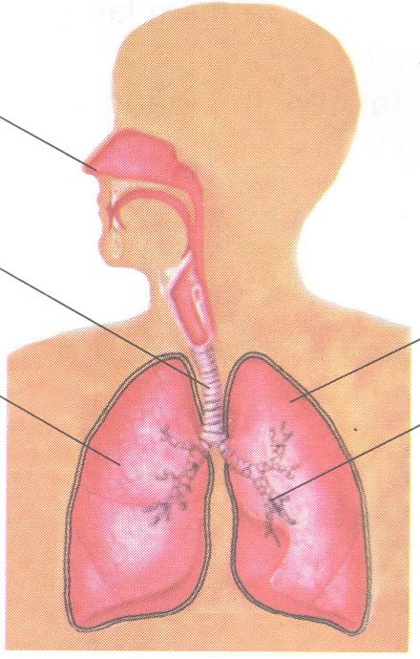
Mũi
1
Khí quản
2
4
Lá phổi trái
3
Lá phổi phải
5
Phế́ quản

Slide 8
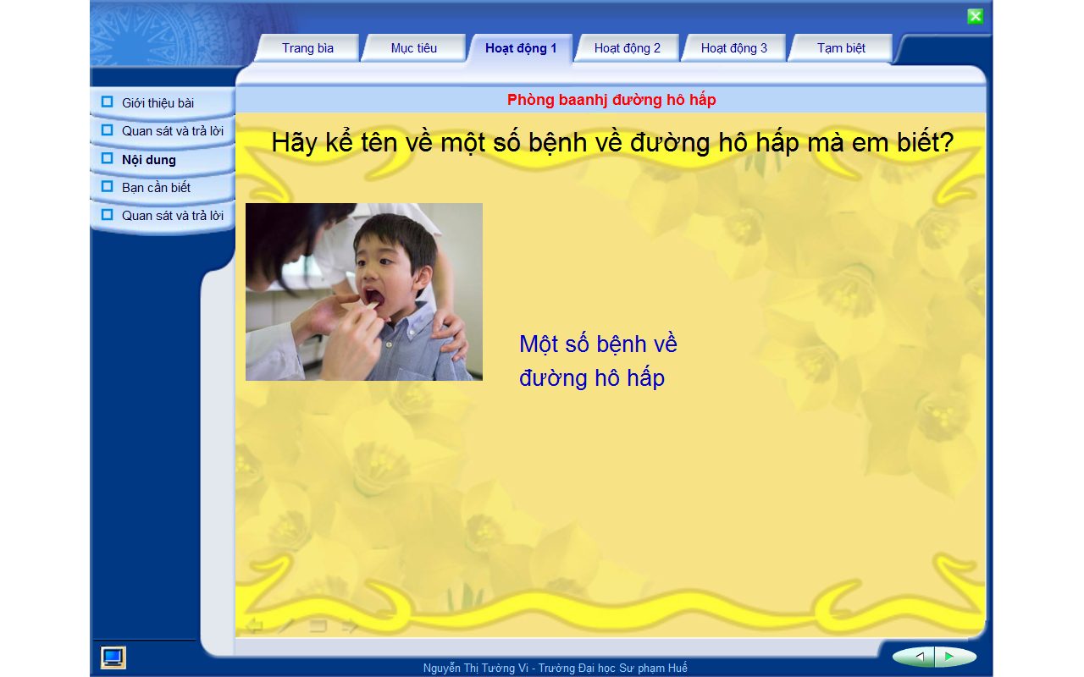
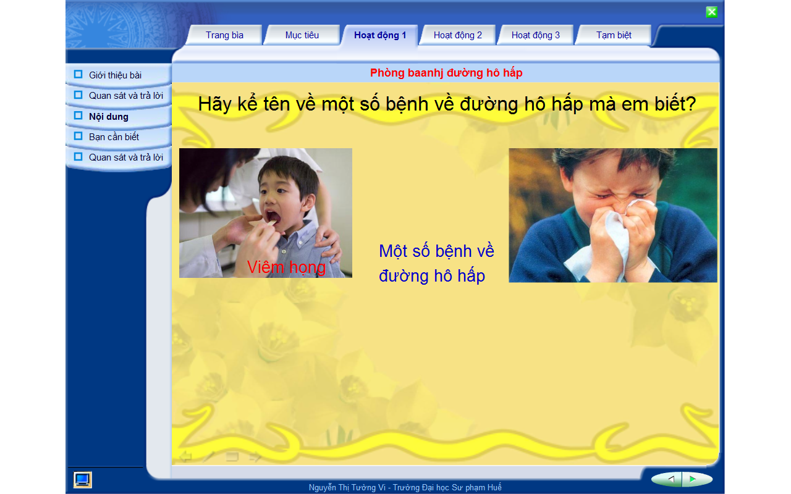
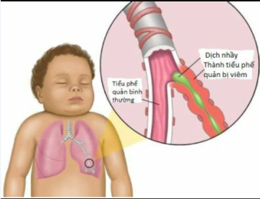
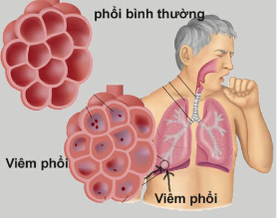
Một số bệnh đường hô hấp thường gặp
Viêm họng
Viêm mũi
Viêm phế quản
Viêm phổi

Slide 9
HOẠT ĐỘNG 2:
Tìm hiểu nguyên nhân và biện pháp đề phòng bệnh đường hô hấp
Quan sát và trả lời về nội dung các bức tranh

Slide 10
Em đã bao giờ bị ho hoặc đau họng chưa ? Hãy nói cảm giác của em khi bị ho hoặc đau họng ?

Slide 11
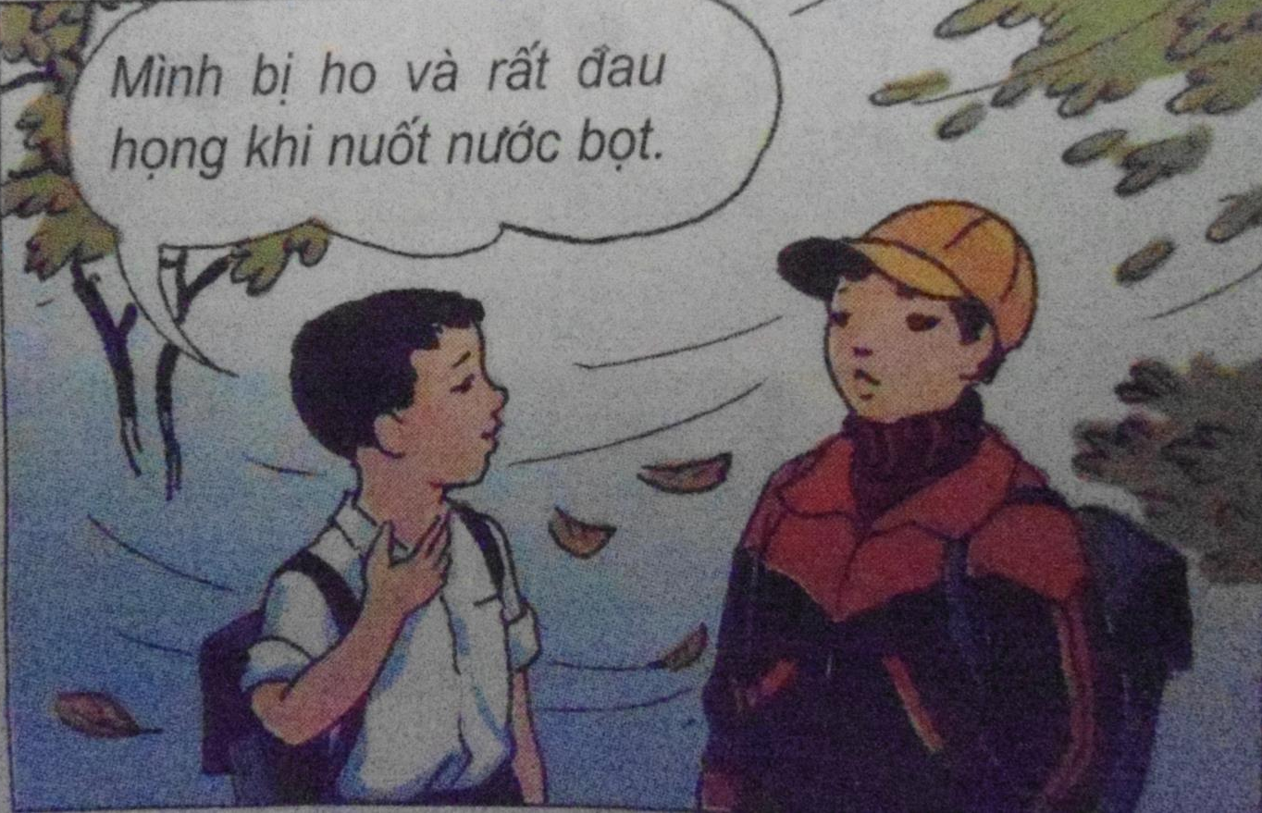
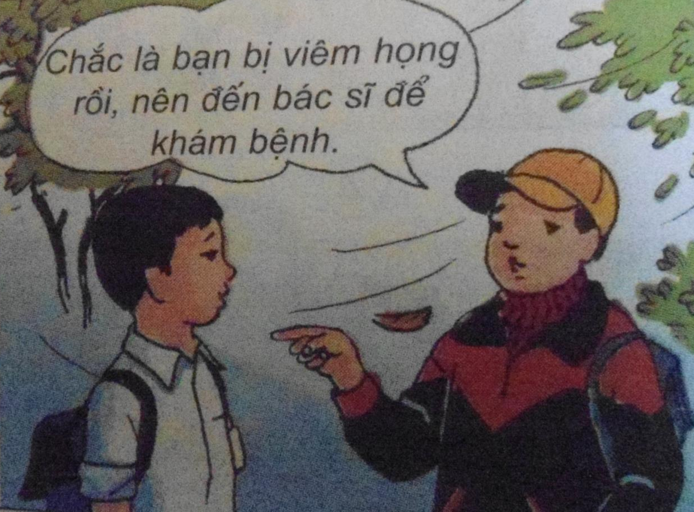
1
2

Slide 12
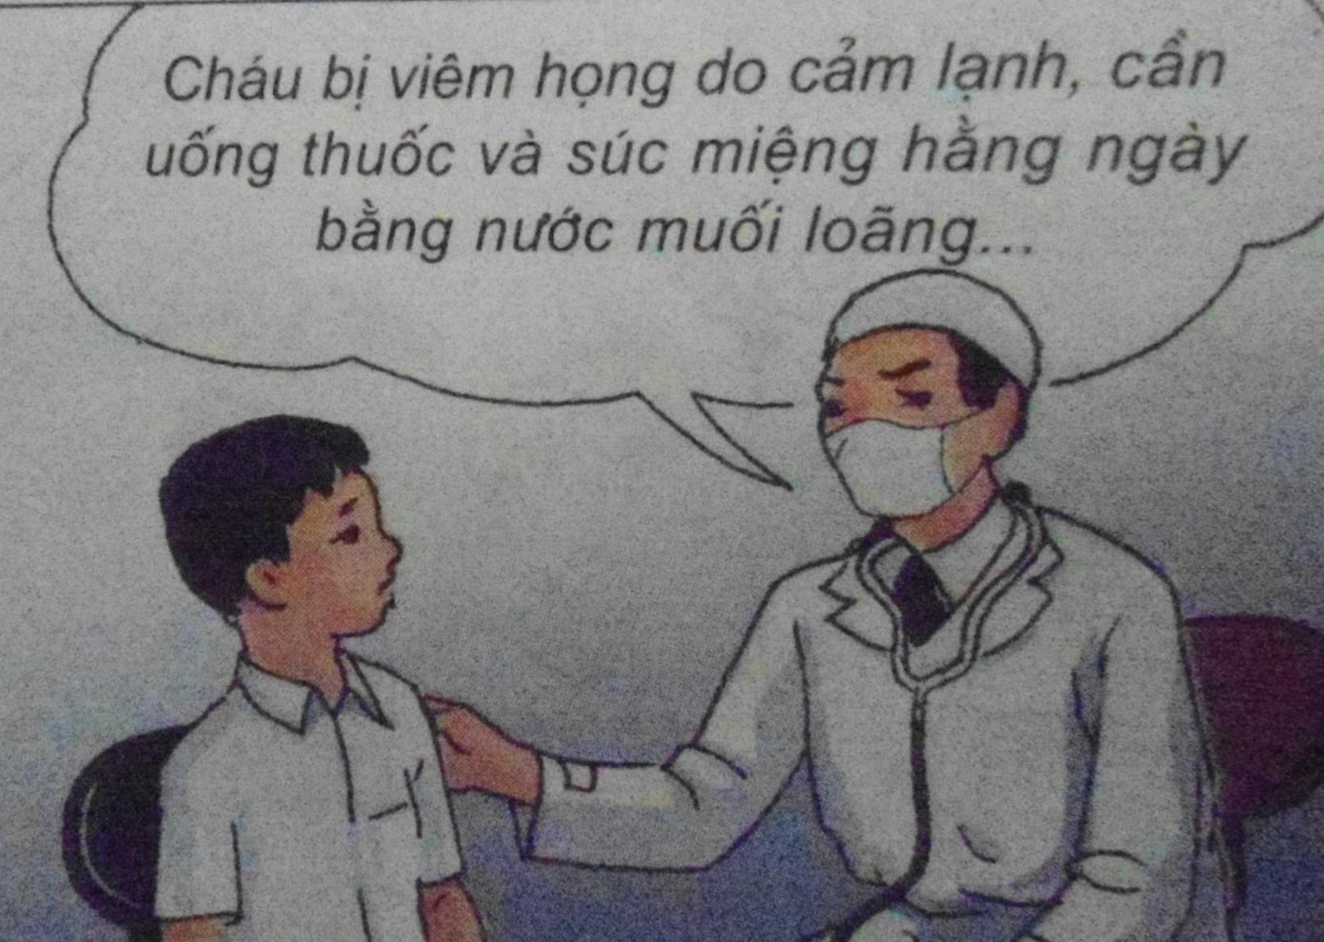
3

Slide 13
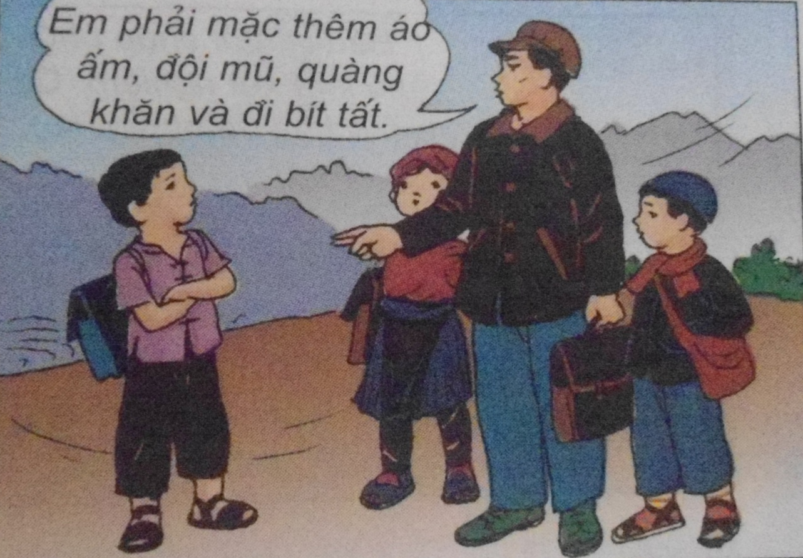
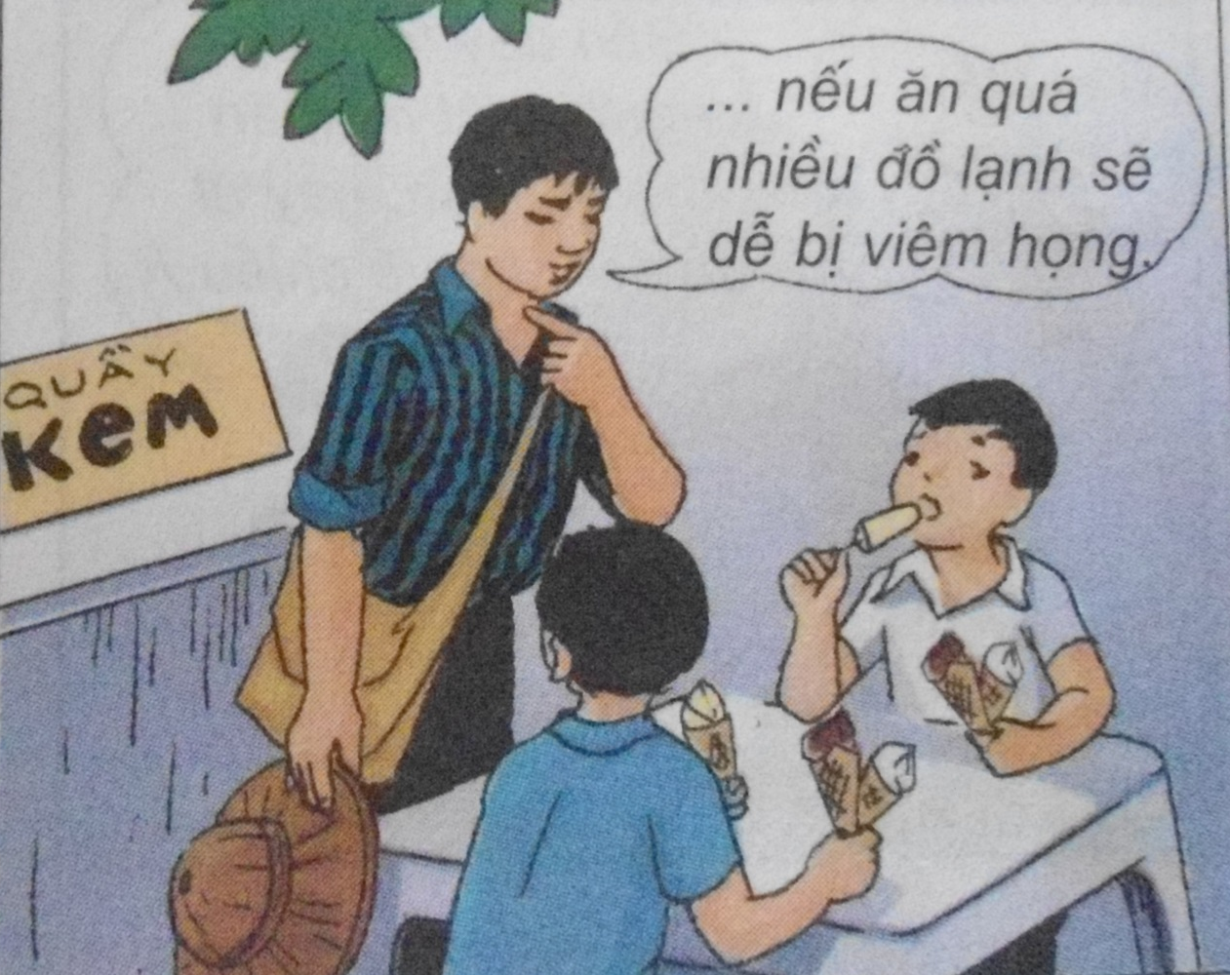
4
5

Slide 14
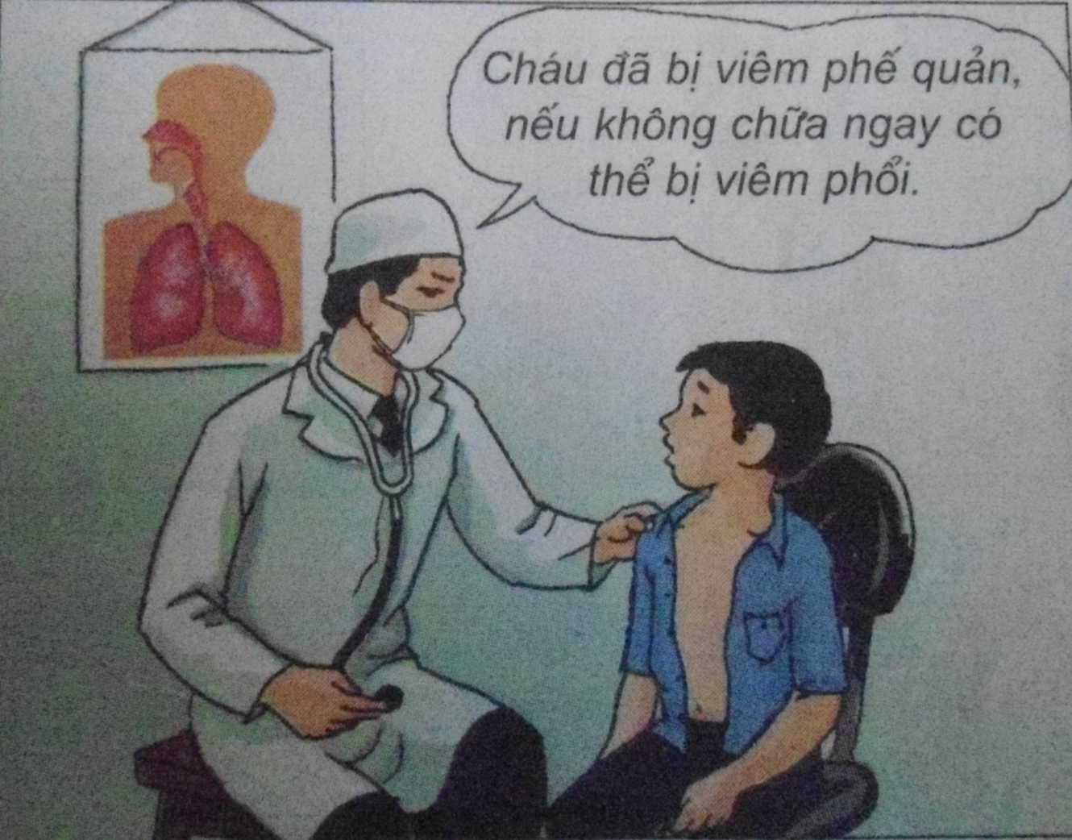
6

Slide 15
Nguyên nhân chính gây nên các bệnh đường hô hấp là:
Do bị nhiễm lạnh,
Nhiễm trùng hoặc biến chứng của các bệnh truyền nhiễm (cúm,sởi)

Slide 16
Cách phòng bệnh:
- Giữ ấm cho cơ thể
- Giữ vệ sinh mũi họng
- Giữ nơi ở đủ ấm, thoáng khí, tránh gió lùa
- Ăn uống đủ chất,tập thể dục thường xuyên,…

Slide 17
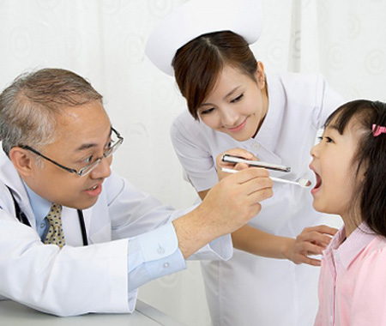
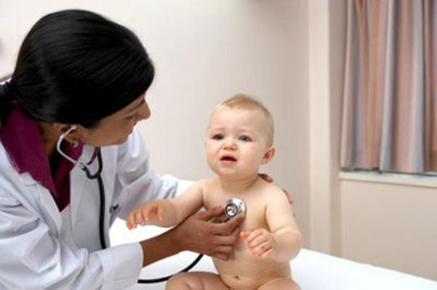
Hoạt động 3:
Trò chơi Bác sĩ

Slide 18
Cách chơi:
Một học sinh đóng vai bệnh nhân kể một số biểu hiện của bệnh đường hô hấp.
Một học sinh đóng vai bác sĩ sẽ nêu tên bệnh và đưa ra lời khuyên.

Slide 19
Củng cố
- Về nhà nói tên , nguyên nhân, cách phòng bệnh đường hô hấp cho bố mẹ và người thân.
- Xem trước bài : Bệnh lao phổi

Slide 20



GIỜ HỌC KẾT THÚC
KÍNH CHÚC CÁC THẦY CÔ MẠNH KHỎE,
CHÚC CÁC EM CHĂM NGOAN

